Slide 1


00.1
강의소개
2022.05.20 이호진

Slide 2
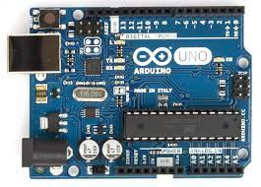
00.2
강의소개
아두이노 맞보기
USB 케이블을 이용하여 컴퓨터와 연결해 봅니다. – 아두이노의 LED 램프가 깜빡이는 것을 확인해 볼 수 있습니다.
① 노트북의 전원이 USB 케이블을 통하여 아두이노에 전달됩니다.
② 아두이노에 내장된 Blank 프로그램이 동작합니다.

Slide 3
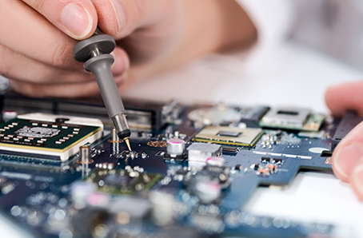
00.3
강의소개
아두이노는 아주 작은 컴퓨터 입니다.
AVR 마이크로프로세스를 이용하여 주변의 회로를 제어합니다. 아두이노를 잘 사용하기 위해서는 기초적인 전기,전자 지식이 필요합니다.

Slide 4
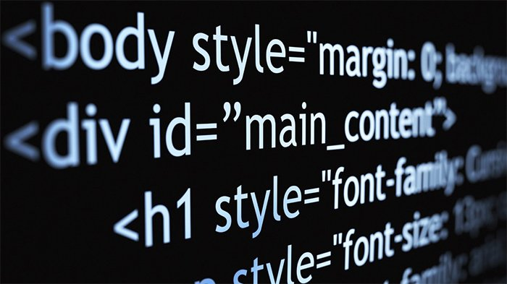
00.4
강의소개
컴퓨터 프로그램을 기반으로 동작합니다.
아두이노는 작은 컴퓨터로 프로그램에 의해서 주변의 회로 로직을 제어하게 됩니다.
아두이노를 동작하기 위해서는 PC 컴퓨터에서 프로그램을 작성하고
이를 다시 아두이노로 전송을 해야 합니다.

Slide 5
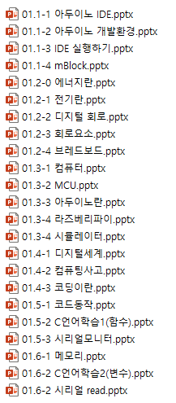
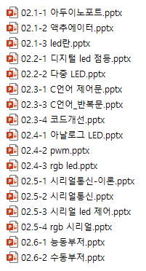
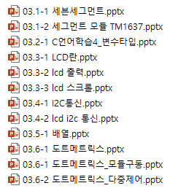
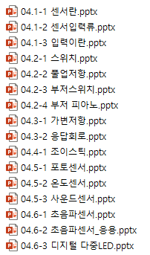

Slide 6
